Slide 1
ACA0220 – Climatologia e Hidrometeorologia
1º semestre 2020

Slide 2
Docente:
Prof Dr. Fábio Luiz T Gonçalves
Sala 347 – IAG Prédio Principal
e-mail: fabio.goncalves@iag.usp.br
Monitor:
Est. Pos. Jose Riandes Gonzalez
Sala 318 – IAG Prédio Principal
e-mail: jose.gonzalez@iag.usp.br
Horários e salas de aula:
Sala 04: Quartas-feiras 13:10-14:50

Slide 3
Objetivos desta disciplina
Familiarizar o aluno com conceitos básicos de hidrometeorologia e climatologia.
Serão apresentados e discutidos aspectos fundamentais do tempo e do clima e suas influências sobre o ambiente.

Slide 4
Conteúdo
A atmosfera terrestre
Radiação atmosférica
Ciclo sazonal e diário da temperatura atmosférica
Umidade atmosférica
Condensação: Ponto de orvalho, nevoeiro e nuvens
Estabilidade e formação de nuvens
Precipitação
Pressão do ar e ventos
Ventos: pequena escala e sistemas locais
Ventos: escala global (circulação geral da atmosfera)
Massas de ar e frentes
Ciclones tropicais e extratropicais
Clima Global e da América do Sul
Mudanças Climáticas

Slide 5
Bibliografia
Ahrens, C. D., 1999: Meteorology today: An introduction to weather, climate, and the environment. West Publishing Co.. 9a edição (ou edição mais recente).
Notas de aula, resumos e listas de exercícios:
http://wwwdca.iag.usp.br/www/material/fabio/ACA0220/

Slide 6
Formas de avaliação
Nota:
Média das Listas de Exercícios 20 % (E)
Prova I 40 % (P1)
Prova II 40 % (P2)
Nota Final = 0,2*E + 0,4*P1 + 0,4*P2
Listas de exercícios:
Devem ser feitas à mão, exceto quando especificado o contrário.
Prazo de entrega: 01 semana a partir da distribuição da mesma (Atraso: -10%/dia)
Exercícios em sala de aula deverão ser entregues no final da aula.
Provas:
perguntas descritivas e/ou questões de múltipla escolha, cálculos e derivações de problemas simples.
Prova substitutiva:
Somente aos alunos que não obtiverem média igual ou superior a 5 (cinco), ou aqueles que desejam aumentar a nota (neste caso, a prova substitutiva obrigatoriamente será substituída pela menor nota das provas P1 ou P2).
A prova substitutiva abrangerá todo o material descrito durante o curso.

Slide 7
Datas das provas
P1: 06/maio
P2: 24/Junho
Prova Substitutiva: 01/Julho

Slide 8
A terra e sua atmosfera
Capítulo 01
Visão geral da atmosfera terrestre
A Estrutura vertical da atmosfera

Slide 9
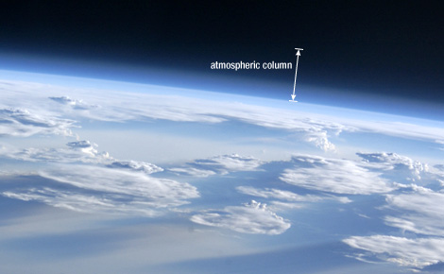
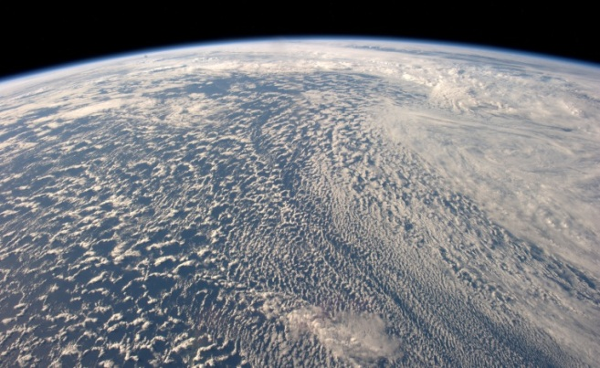
1. Visão geral da atmosfera terrestre
A atmosfera da Terra é um envelope gasoso muito fino, composta principalmente de nitrogênio e oxigênio, com pequenas quantidades de outros gases, como o vapor de água e dióxido de carbono. As nuvens com água líquida e/ou cristais de gelo estão embebidas na atmosfera.
Embora nossa atmosfera se estenda a muitas centenas de quilômetros da superfície terrestre, quase 99% da atmosfera fica dentro de meros 30 km da superfície da Terra.
Se a Terra fosse a encolhida para o tamanho de uma bola de praia, o seu ambiente habitável seria mais fino do que um pedaço de papel.
Ou ainda, se espremermos a atmosfera para a densidade da água (1000 kg/m³), ela teria apenas 10 metros de espessura! (Densidade da atmosfera a pressão do nível do mar e 15ºC é ~1,225 kg/m³)
Não há limite superior definido para a atmosfera; em vez disso, torna-se mais fina e mais fina, e eventualmente ela se une com um espaço vazio que envolve todos os planetas.

Slide 10
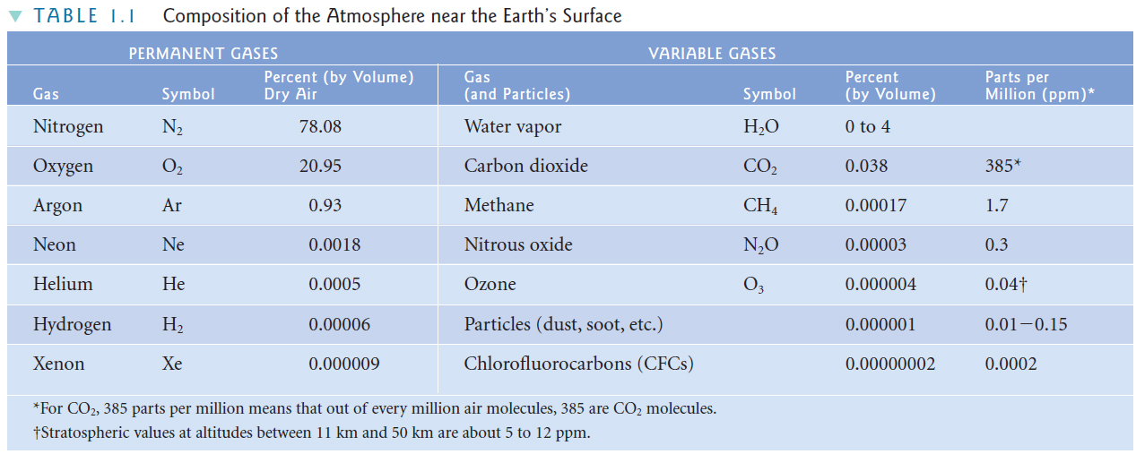
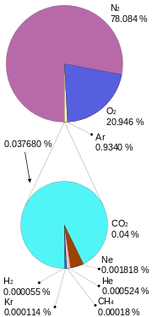
1. Visão geral da atmosfera terrestre
A COMPOSIÇÃO DA ATMOSFERA
A Tabela 1.1 mostra os vários gases presentes em um volume de ar perto da superfície da terra. Observe que o nitrogênio (N₂) ocupa cerca de 78% e de oxigênio (O₂) de cerca de 21% do volume total de ar seco. Se todos os outros gases são removidos, esses percentuais de nitrogênio e oxigênio se mantêm relativamente constantes até uma altitude de cerca de 80 km.
Fonte: Ahrens, C. D., 1999.

Slide 11
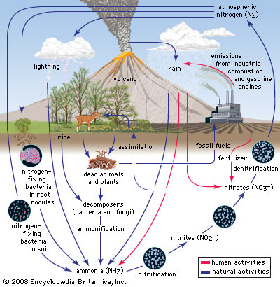
1. Visão geral da atmosfera terrestre
Na superfície, há um equilíbrio entre a destruição (saída) e produção (entrada) destes gases, i.e., há um ciclo (ou reciclagem) dos gases.
Por exemplo, N₂ é removido da atmosfera principalmente por processos biológicos que envolvem as bactérias do solo. Além disso, o N₂ é retirado do ar por minúsculos plânctons no oceano que o converte em nutrientes que ajudam a fortalecer a cadeia alimentar do oceano. N₂ é retornado para a atmosfera, principalmente através da decomposição da matéria orgânica vegetal e animal.
Ciclo do N₂

Slide 12
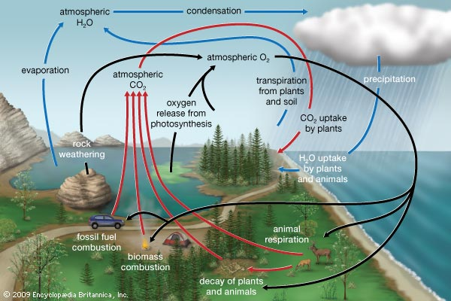
1. Visão geral da atmosfera terrestre
O₂, por outro lado, for removido da atmosfera quando a matéria orgânica se decompõe e quando o oxigênio combina com outras substâncias, a produção de óxidos. Também é retirado da atmosfera durante a respiração dos seres vivos transformando CO₂ em O₂. A adição de O₂ na atmosfera ocorre durante a fotossíntese, onde as plantas na presença de luz solar combinam CO₂ e água para produzir açúcar e O₂.
Ciclo do O₂

Slide 13
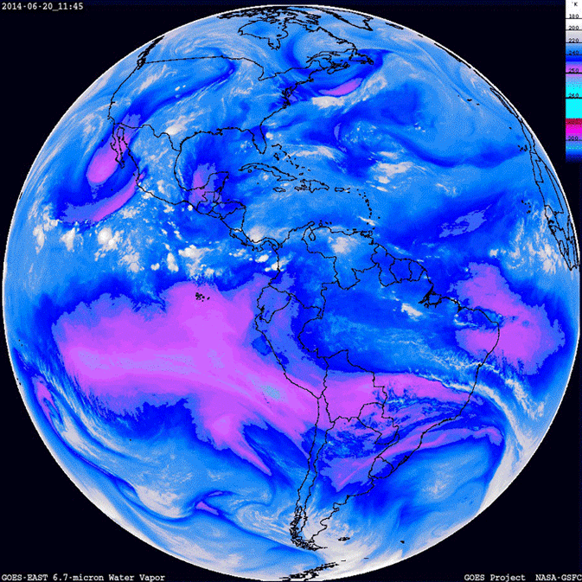
1. Visão geral da atmosfera terrestre
A concentração de vapor de água (H₂O), no entanto, varia muito de lugar para lugar e ao longo do tempo. Perto da superfície em locais quentes e tropicais, o vapor de água pode ser responsável por até 4% dos gases da atmosfera, enquanto que nas áreas mais frias do Ártico, a sua concentração pode diminuir para valores >1%.

Slide 14
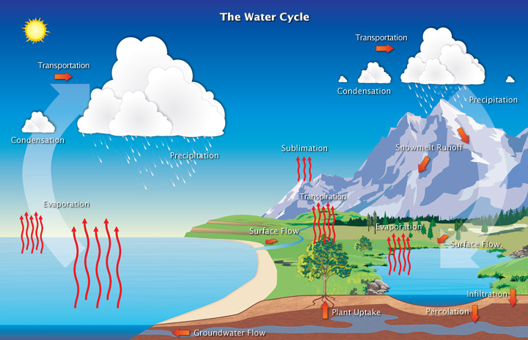
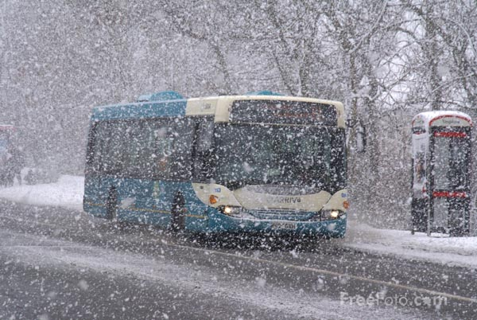
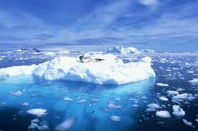
1. Visão geral da atmosfera terrestre
Moléculas de H₂O são, é claro, invisíveis. Eles se tornam visíveis apenas quando se transformam em partículas líquidas ou sólidas maiores, como gotículas de nuvens e cristais de gelo, que podem crescer em tamanho e, eventualmente, cair no chão em forma de chuva ou neve (chamada de precipitação).
H₂O é a única substância que pode ser encontrada nos três estados (gasoso, líquido e sólido) na baixa troposfera.
Ciclo do H₂O

Slide 15
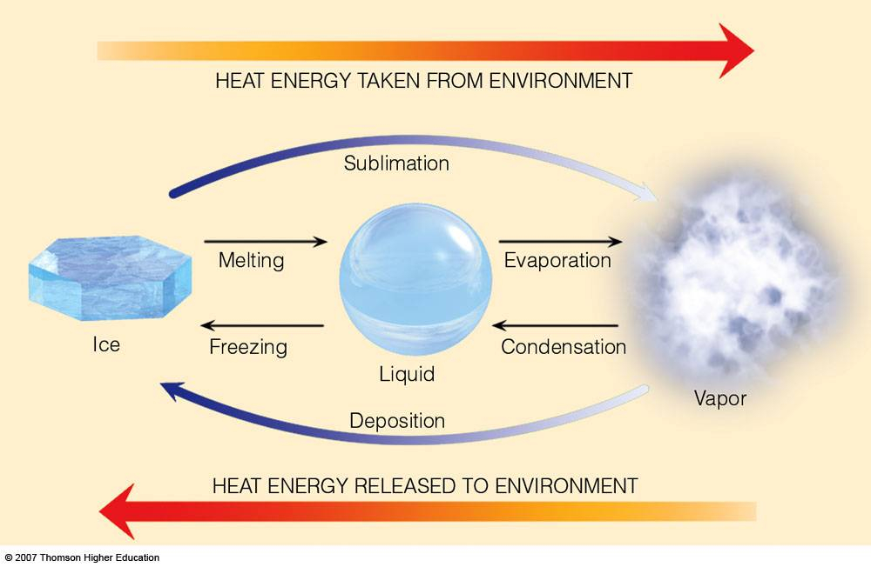
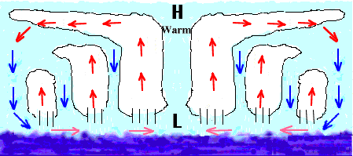
1. Visão geral da atmosfera terrestre
H₂O é um gás extremamente importante em nossa atmosfera. Ele não somente pode formar ambas as partículas líquidas e sólidas da nuvem (que crescem em tamanho e caem na Terra como precipitação), mas também libera grandes quantidades de calor - chamado calor latente - quando ele muda de vapor para água líquida ou gelo.
O calor latente é uma importante fonte de energia atmosférica, especialmente para as tempestades, como os furacões.

Slide 16
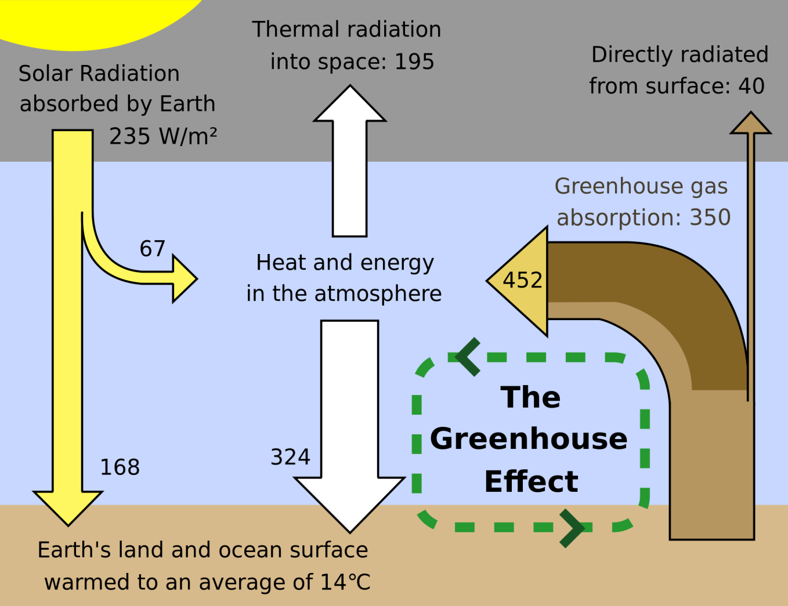
1. Visão geral da atmosfera terrestre
Além disso, o vapor de água é o principal gás de efeito estufa da atmosfera porque absorve fortemente uma parcela de energia radiante que parte da Terra.
Assim, o vapor de água desempenha um papel significativo no equilíbrio radiativo da Terra.

Slide 17
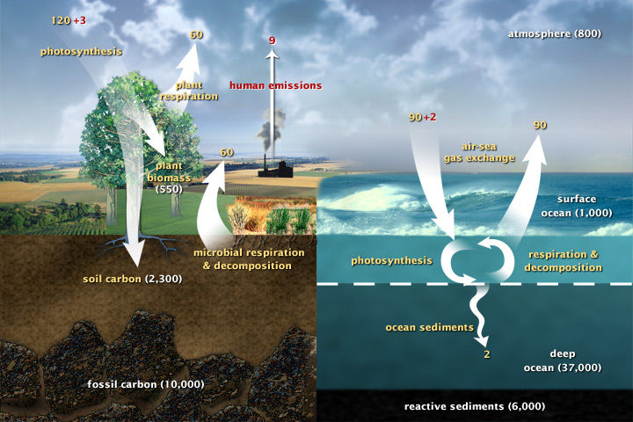
1. Visão geral da atmosfera terrestre
Dióxido de carbono (CO₂), um componente natural da atmosfera, ocupa um pequeno, mas muito importante, percentual do volume de ar, aproximadamente 0,038%.
CO₂ entra na atmosfera, principalmente, pela deterioração da vegetação, mas também vem de erupções vulcânicas, das exalações da vida animal e vegetal, a partir da queima de combustíveis fósseis (como carvão, petróleo e gás natural) e do desmatamento.
A remoção de CO₂ da atmosfera ocorre durante a fotossíntese, com as plantas consumindo CO₂ para produzir matéria verde (biomassa). O CO₂ é então armazenada em raízes, galhos e folhas.
Os oceanos atuam como um enorme reservatório de CO₂, onde o fitoplâncton (plantas deriva minúsculas) na superfície da água fixa CO₂ em tecidos orgânicos. O CO₂ que se dissolve diretamente em águas superficiais é misturado e transportado até grandes profundidades. As estimativas são de que os oceanos têm 50 vezes mais CO₂ do que o total atmosférico.
Ciclo do Carbono

Slide 18
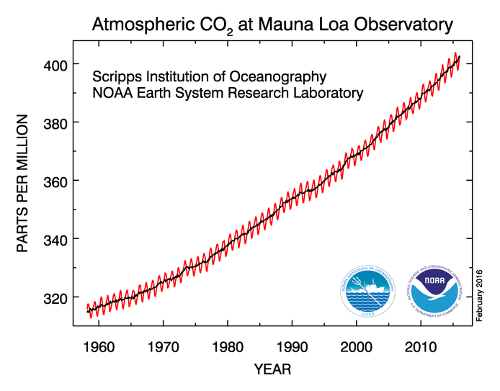
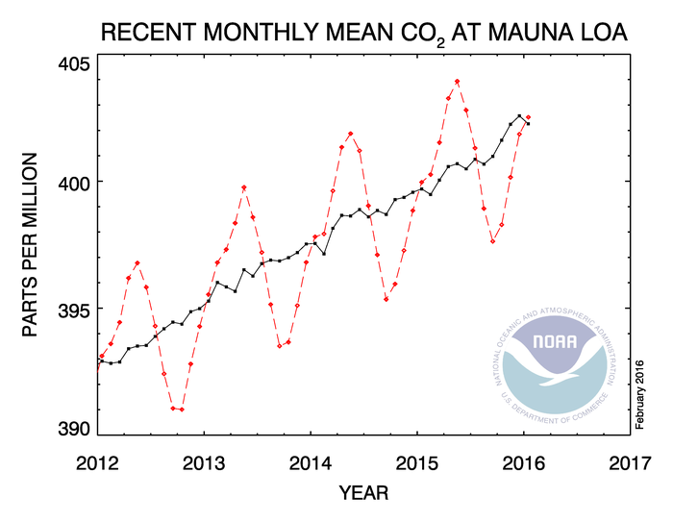
1. Visão geral da atmosfera terrestre
A figura abaixo nos mostra que a concentração atmosférica de CO₂ já subiu mais de 20% desde 1958, quando foi medida pela primeira vez pelo Observatório Mauna Loa, no Havaí, EUA, e continua subindo ano a ano:
O ciclo anual representa a atividade biológica: a concentração é maior no final do inverno, quando a atividade biológica está dormente, e decresce a um mínimo no final do verão quando a atividade biológica é máxima através da fotossíntese que remove CO2 da atmosfera.
Logo, o aumento nas concentrações ano a ano significa que CO₂ está entrando na atmosfera a uma taxa maior do que está sendo removido. Este aumento parece ser devido principalmente à queima de combustíveis fósseis e desmatamento (queimadas ou deixadas para apodrecer).
Janeiro 2016: | 402.52 ppm
Janeiro 2015: | 399.96 ppm
Last updated: Februay 5, 2016
http://www.esrl.noaa.gov/gmd/ccgg/trends/

Slide 19
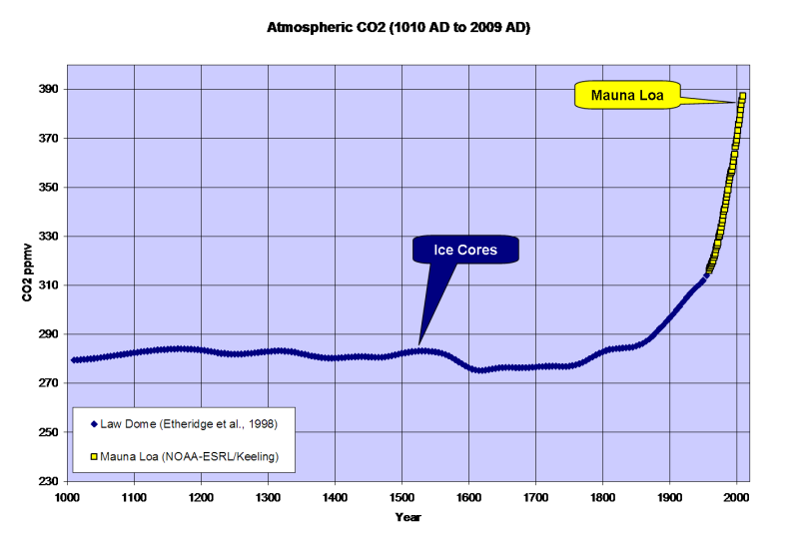
1. Visão geral da atmosfera terrestre
As medições de CO₂ também vêm de núcleos de gelo retirados de geleiras ao redor do globo. Na Groenlândia e na Antártida, por exemplo, pequenas bolhas de ar aprisionado dentro dos lençóis de gelo revelam que antes da Revolução Industrial, os níveis de CO₂ ficaram estáveis ​​em cerca de 280 ppm. Desde o início dos anos 1800, no entanto, os níveis de CO₂ aumentaram mais de 37%. Com os níveis de CO₂ aumentando cerca de 0,4% ao ano (1,9 ppm/ano), estima-se que a concentração de CO₂ provavelmente subirá de seu valor atual de cerca de 402,52 ppm para um valor próximo de 500 ppm no final deste século.
Revolução Industrial: 280 ppm

Slide 20
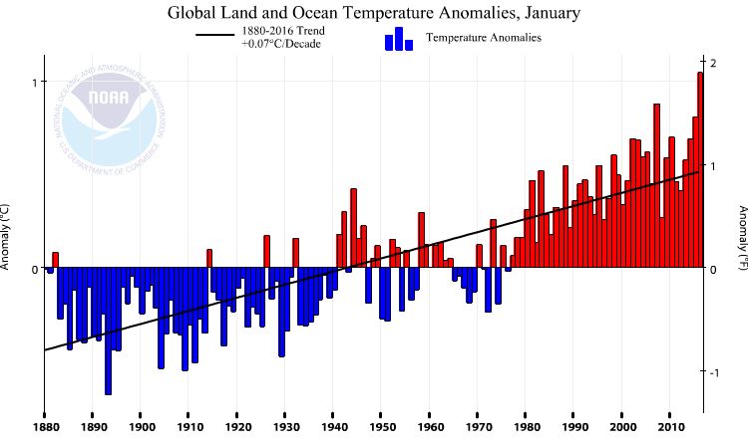
1. Visão geral da atmosfera terrestre
O CO₂ é um outro gás de efeito estufa importante porque, assim como o vapor de água, retém uma parte da energia que sai da terra. Consequentemente, com todo o resto igual, como a concentração atmosférica de CO₂ aumenta, a temperatura média do ar na superfície global também deve aumentar.
Na verdade, ao longo dos últimos 100 anos ou mais, a temperatura média da superfície da Terra aqueceu-se por mais de 0,8 ° C.
Modelos climáticos matemáticos que predizem as condições atmosféricas futuras estimam que, se os níveis crescentes de CO₂ (e outros gases de efeito estufa) continuar em suas taxas atuais, a superfície da Terra pode aquecer por um adicional de 3°C até o final deste século.
https://www.ncdc.noaa.gov/sotc/global/201601

Slide 21
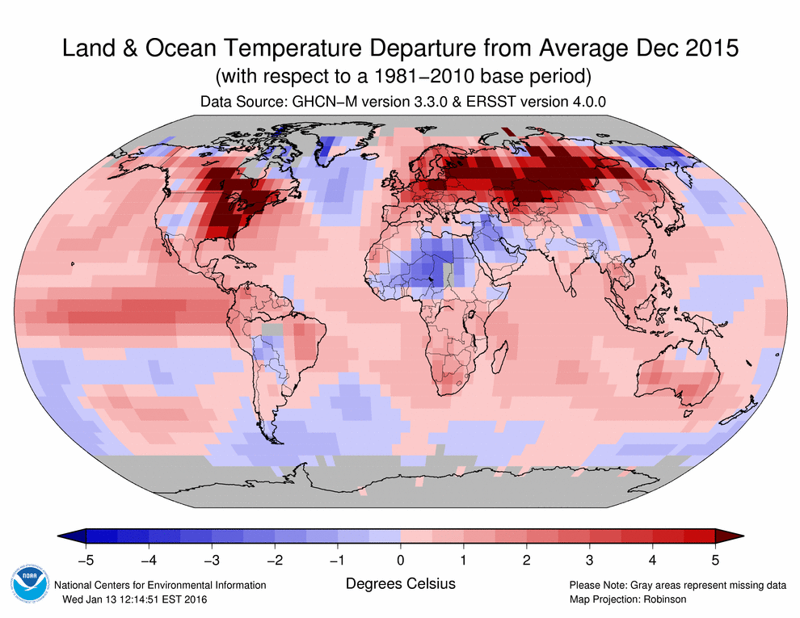
1. Visão geral da atmosfera terrestre
Todos os anos estamos observando recordes de temperatura (mínima e máxima) ao longo do globo:
https://www.ncdc.noaa.gov/temp-and-precip/global-maps/

Slide 22
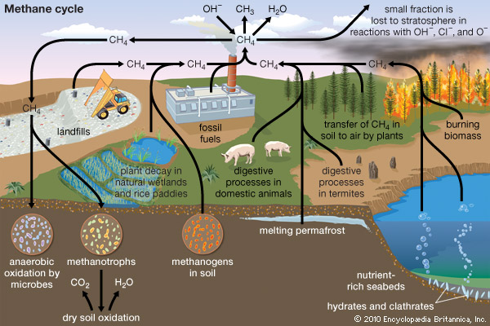
1. Visão geral da atmosfera terrestre
O CO₂ e o vapor de água não são os únicos gases de efeito estufa. Recentemente, outros gases tem ganhado notoriedade, principalmente porque suas concentrações também vêm aumentando. Estes gases incluem o metano (CH₄), óxido nitroso (N₂O), e clorofluorocarbonetos (CFCs). Esses gases (incluindo o CO₂) são chamados de gases traços, devido a sua pequena porcentagem do volume total.
Os níveis de CH₄, por exemplo, têm aumentado ao longo do século passado a uma taxa de 0,5% ao ano. A maior parte deste gás parece se originar a partir da quebra de material vegetal por certas bactérias em arrozais, solo molhado pobre em oxigênio, atividade biológica de cupins, e reações bioquímicas no estômago de vacas.

Slide 23
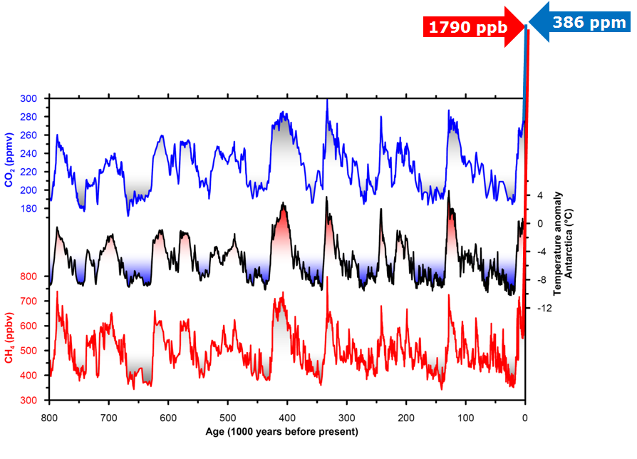
1. Visão geral da atmosfera terrestre
Concentrações de CO₂ e CH₄ (medidas de núcleos de gelo) e insolação de milhares de anos atrás até hoje:
Em 2015
399.45 ppm
2015 - Record de variação anual
↑3,01 ppm de CO2 de Janeiro à Dezembro de 2015, 50% maior do que antes da revolução industrial (1850).
Passaremos a marca de 400 ppm este ano de 2016!

Slide 24
1. Visão geral da atmosfera terrestre
Os níveis de óxido nitroso (N₂0) - vulgarmente conhecido como gás do riso - têm aumentado anualmente a uma taxa de cerca de 0,25%. N₂0 é formado no solo por meio de um processo químico que envolve bactérias e certos micróbios. A luz solar ultravioleta do sol o destrói.
Clorofluorocarbonetos (CFCs) representam um grupo de gases de efeito estufa que, até recentemente, era crescente em concentração. Eles foram os propulsores mais amplamente utilizados em latas de spray. Hoje, no entanto, eles são usados ​​principalmente como gás para refrigeração, como propulsores para o sopro de isolamentos térmicos de borracha, e como solventes para limpeza de microcircuitos eletrônicos. Apesar de sua concentração média em um volume de ar ser muito pequena (0,00003%), eles têm um efeito importante na nossa atmosfera, pois não só têm o potencial para elevar as temperaturas globais, mas também destroem o gás ozônio (0₃) na estratosfera que nos protege da radiação ultravioleta do Sol.

Slide 25
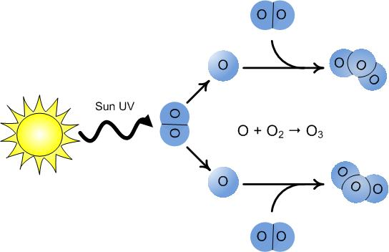
1. Visão geral da atmosfera terrestre
Na superfície, o ozônio (O₃) é o principal ingrediente do nevoeiro fotoquímico, o qual irrita os olhos e a garganta (além de problemas de saúde graves) e danifica a vegetação. Mas a maior parte do O₃ atmosférico (cerca de 97%) é encontrada na atmosfera superior - na estratosfera - onde é formado naturalmente, através de reações fotoquímicas entre átomos de oxigênio (O²⁻) e moléculas de oxigênio (O₂).
Na estratosfera, a concentração de O₃ média é menor do que 0,002% do volume total da atmosfera. Esta pequena quantidade é importante, no entanto, porque ele protege plantas, animais e seres humanos dos raios ultravioletas nocivos do sol.

Slide 26
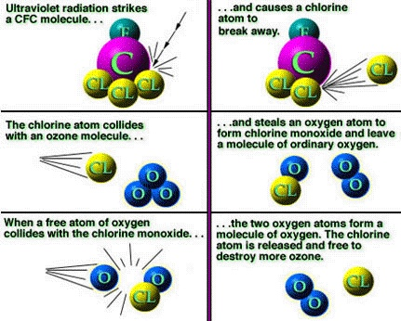
1. Visão geral da atmosfera terrestre
Quando os CFCs entram na estratosfera, os raios ultravioletas quebram a molécula de CFC librando um átomo de cloro que reagem com a molécula de O_{3.} Desta reação resulta monóxido de cloro (ClO), que então reage com um átomo de oxigênio, gerando uma molécula de oxigênio (O₂) e um átomo livre de cloro, que irá novamente reagir com uma molécula de O₃ .
Destruição da camada de ozônio

Slide 27
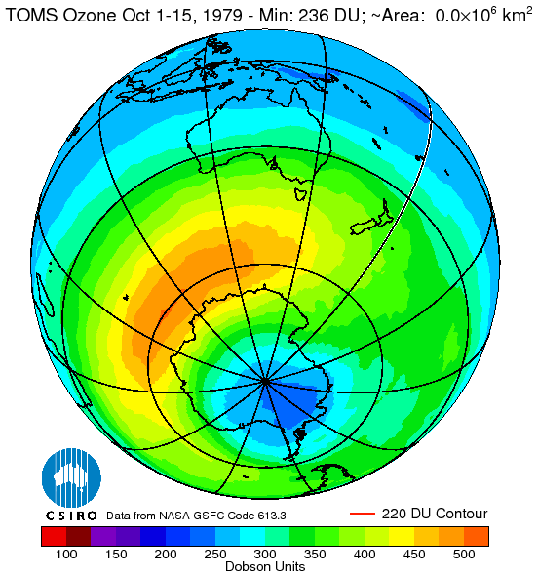
1. Visão geral da atmosfera terrestre
Devido a este efeito, a concentração de ozônio na estratosfera foi diminuindo ao longo partes do Hemisférios Norte e Sul. A redução dos níveis de ozônio estratosférico sobre a primavera Antárctica é tão alarmante que nos meses de setembro e outubro, há um buraco de ozônio sobre a região. A figura abaixo ilustra a extensão do buraco na camada ozônio (linha vermelha) sobre a Antártida nos meses de outubro de 1979 a 2010.

Slide 28
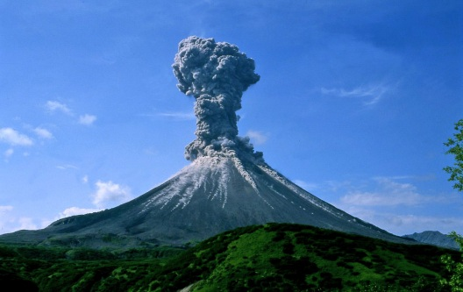
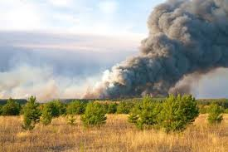
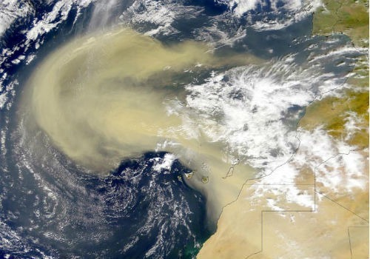
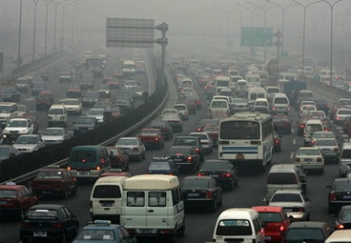
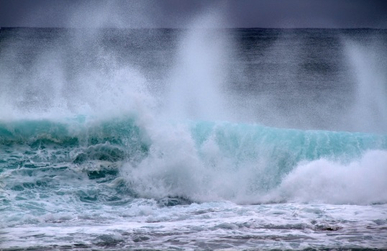
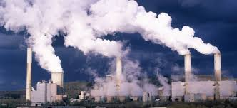
1. Visão geral da atmosfera terrestre
Impurezas, de fontes naturais e antropogênicas, também estão presentes na atmosfera:
Vento levanta poeira e solo da superfície da Terra e leva-os ao ar;
Pequenas gotas de água salgada são injetadas no ar através das ondas (por evaporação, estas gotas deixam partículas de sal microscópicas suspensas na atmosfera);
Fumaça de incêndios florestais é muitas vezes levada à níveis bem acima da superfície da terra;
Indústrias e meios de locomoção como automóveis, caminhões, navios e aviões injetam na atmosfera inúmeros poluentes gasosos;
E vulcões expelem muitas toneladas de partículas de cinzas finas e gases no ar
Coletivamente, essas minúsculas partículas sólidas ou líquidas em suspensão são chamadas aerossóis.

Slide 29
1. Visão geral da atmosfera terrestre
https://www.youtube.com/watch?v=qtAd4p22NRo

Slide 30
A terra e sua atmosfera
Capítulo 01
Visão geral da atmosfera terrestre
A estrutura vertical da atmosfera

Slide 31
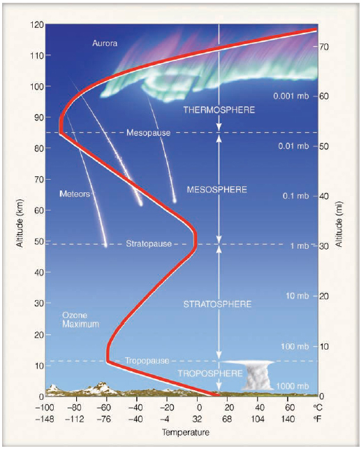
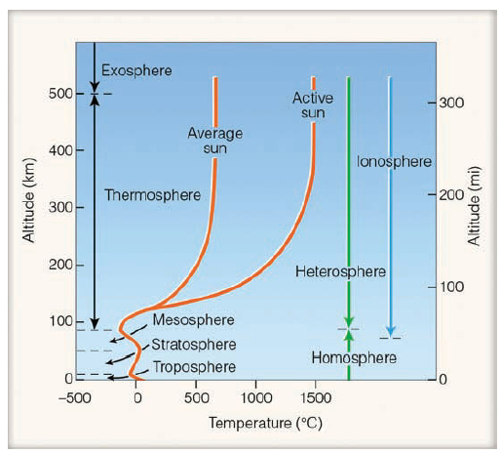
2. A Estrutura vertical da atmosfera
Um perfil vertical da atmosfera revela que ela pode ser dividida em uma série de camadas.
Cada camada pode ser definida de várias maneiras:
pela maneira com a qual a temperatura do ar varia, pelos gases que a compõem, ou mesmo por suas propriedades elétricas.

Slide 32
2. A Estrutura vertical da atmosfera
Antes de examinarmos essas várias camadas atmosféricas, precisamos olhar para o perfil vertical de duas importantes variáveis: pressão do ar e densidade do ar.
A razão pela qual a maior parte da nossa atmosfera está localizada perto da superfície da Terra é porque as moléculas de ar (assim como tudo o mais) são detidos perto da Terra pela gravidade.
A força da gravidade “puxa” as moléculas de ar acima e as comprime nos níveis mais próximos da superfície, o que provoca o aumento do número de moléculas em um determinado volume. Quanto mais ar acima, maior será esse efeito de compressão.

Slide 33
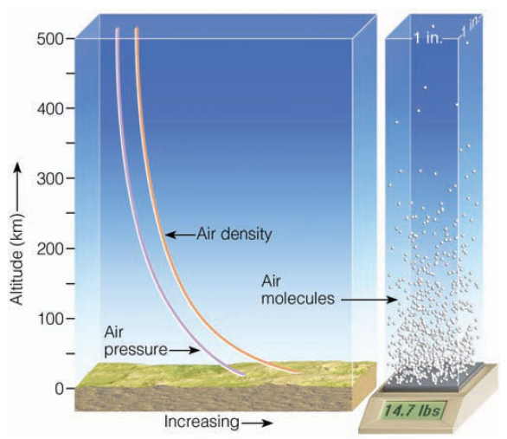
2. A Estrutura vertical da atmosfera
A densidade do ar (ou qualquer outra substância) é determinada pela massa de átomos e moléculas e a quantidade espaço entre elas. Em outras palavras, a densidade nos diz o quanto de massa temos em um determinado espaço (ou seja, volume). Mais comumente, a densidade é dada pela massa de ar em um dado volume, ou seja:
1cm
1cm
Como perto da superfície existem mais moléculas dentro de um volume de ar de mesmo do que em níveis mais elevados, a densidade do ar é maior na superfície e diminui à medida que se sobe na atmosfera.
Na realidade, a densidade do ar normalmente diminui rapidamente com a altura em níveis próximos à superfície e depois mais lentamente à medida que estamos mais longe dela.
1 kg/cm²

Slide 34
2. A Estrutura vertical da atmosfera
Moléculas de ar estão em constante movimento. Cada vez que uma molécula de ar se choca contra um objeto, dá um “empurrãozinho” minúsculo. Esta pequena força (“empurrão”) dividida pela área sobre a qual ela empurra é chamada de pressão, ou seja:
1cm
1cm
Se pesarmos uma coluna de ar com 1 cm² de área que se estende desde a altura média do nível do mar da superfície do oceano até o "topo" da atmosfera, ela teria um peso de ~1 kgf/cm².
onde g é a aceleração da gravidade (~9,91 m/s² ao nível do mar).
A massa de todo o ar da Terra é de aproximadamente 5,136 x 10¹⁸ kg (5600 trilhões de toneladas)!
Considerando a área do nosso corpo, temos mais de uma tonelada de ar sobre nós! Por que não morremos esmagados?
1 kg/cm²

Slide 35
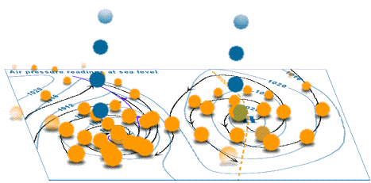
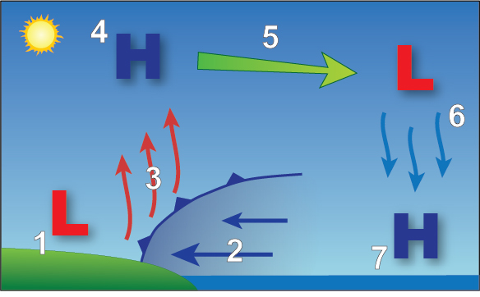
2. A Estrutura vertical da atmosfera
Logo, a pressão atmosférica normal perto do nível do mar está perto de 1 kg/cm².
Se mais moléculas são empilhadas nesta coluna, ela se torna mais densa, o ar pesa mais, e a pressão de superfície e aumenta.
Por outro lado, quando menos moléculas estão na coluna, o ar pesa menos, e a pressão de superfície diminui.
Então, a pressão de ar na superfície pode ser alterada mudando a massa de ar acima da superfície.
Exemplos clássico:
Centros de Baixa (L – Low) e Alta (H – High) Pressão Brisa marítima e terrestre

Slide 36
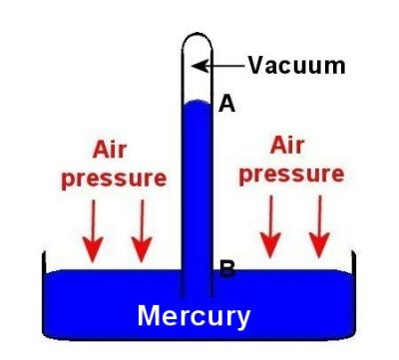
2. A Estrutura vertical da atmosfera
Quilograma por centímetro quadrado (kg/cm²) é, naturalmente, apenas uma forma de expressar a pressão do ar. Atualmente, as unidades mais comum encontradas em mapas de previsão de tempo são o milibar (mb) e o hectopascal (hPa).
1 bar é força de 100.000 newtons (N) agindo em uma área de 1 m², onde 1 N é a força necessária para mover um objeto de 1 kg.
1 bar = 1000 mb
No sistema internacional (SI) de unidades a unidade de pressão é pascal (Pa), onde 1 Pa é a força de 1 N agindo em uma área de 1 m².
1 hPa = 1 mb (hecto = 10²)
Outra unidade de pressão é milímetros de
mercúrio (mmHg), que era comumente usado
na aviação e previsão de tempo em televisão e rádio.
Ao nível do mar, o valor da pressão atmosférica padrão (ou seja, peso do ar por área) é
1013,25 mb = 1013,25 hPa = 760 mmHg

Slide 37
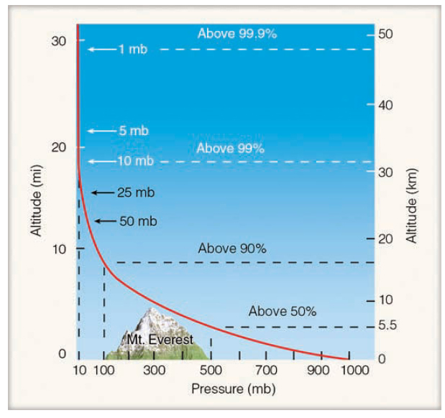
2. A Estrutura vertical da atmosfera
A figura abaixo ilustra o quão rapidamente a pressão do ar diminui com a altura:
Perto do nível do mar, a pressão atmosférica é geralmente aproximadamente 1000 mb.
Normalmente, um pouco acima do nível do mar, a pressão atmosférica diminui em cerca de 10 mb para cada aumento de 100 metros (m) de altitude. Em níveis mais elevados, a pressão de ar diminui muito mais lentamente com a altura.
Considerando a pressão atmosférica ao nível do mar de 1000 mb:
Em 500 mb (5,5 km de altura) → 50% da massa atmosférica acima e 50% abaixo.
Em 200 mb (12 km de altura) → 20% da massa atmosférica acima e 80% abaixo.
Em 1 mb (48 km de altura) → 0.1% da massa atmosférica acima e 99.9% abaixo.
A atmosfera ainda se estende por centenas de quilômetros acima de 1 mb.
Pergunta: No pico do Monte Everest (9 km de altura):
1) Qual a pressão atmosférica?
2) Quantos por cento da massa atmosférica está acima e abaixo do pico do Monte Everest?

Slide 38
2. A Estrutura vertical da atmosfera
CAMADAS DA ATMOSFERA (baseado no perfil de temperatura)
Vimos que a pressão e a densidade do ar decrescem com a altura acima da superfície da Terra: rapidamente no início e depois mais lentamente.
A temperatura do ar (T), no entanto, tem um perfil vertical bem mais complicado.
A figura ao lado mostra o perfil vertical de temperatura da atmosfera média. Essa média é feita ao longo do tempo (ciclo anual) e espaço (todo globo).
A taxa na qual a temperatura diminui com a altura é chamada de “lapse rate”:

Slide 39
2. A Estrutura vertical da atmosfera
De acordo com essa variação da temperatura com a altura, a atmosfera pode ser dividida em 4 camadas:
Troposfera
Estratosfera
Mesosfera
Termosfera.

Slide 40
2. A Estrutura vertical da atmosfera
Troposfera
Vem da palavra grega tropein, que significa transformar ou mudar. Logo, troposfera = “esfera que se transforma”.
Se estende da superfície até aproximadamente 12 km de altura.
O topo da troposfera é chamado de tropopausa.
A T varia de 15ºC na superfície até -60ºC na tropopausa. Esta redução na temperatura do ar com o aumento da altura é devido principalmente ao fato de que a luz solar aquece a superfície da terra, e a superfície, por sua vez, aquece o ar acima dela (Capítulo 2).
Lapse rate (–dT/dz) de 6,5ºC/km.

Slide 41
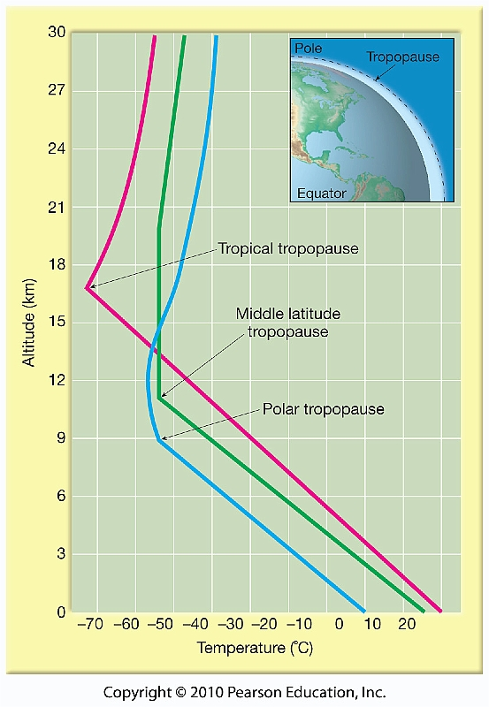
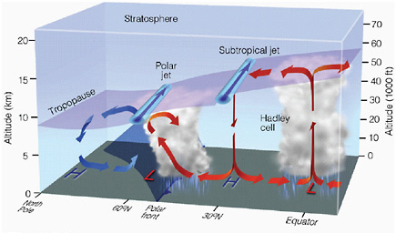
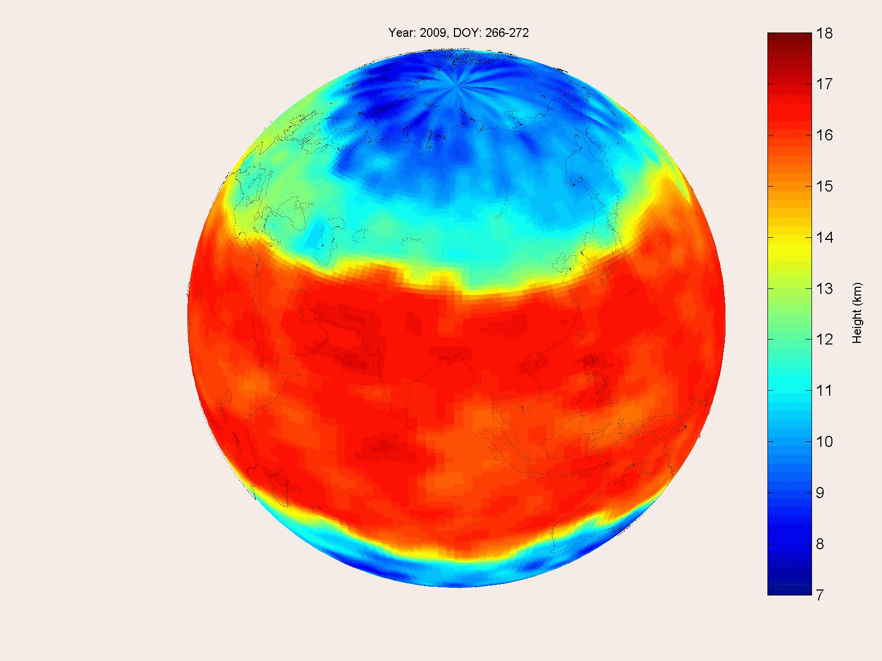
2. A Estrutura vertical da atmosfera
Troposfera
Altura da tropopausa varia com a latitude e época do ano.
16,5 km
11 km
9 km

Slide 42
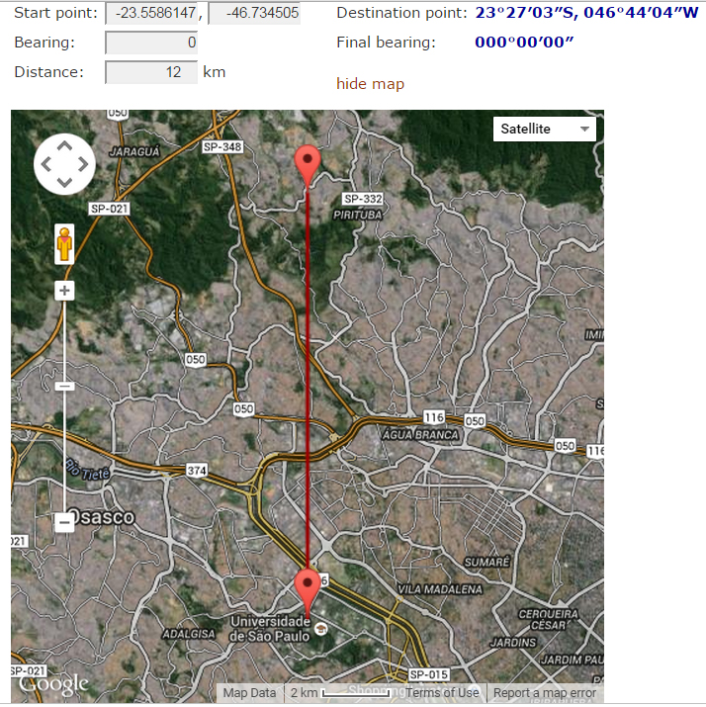
2. A Estrutura vertical da atmosfera
Troposfera
Pense na espessura da troposfera comparada com a escala horizontal da Terra: 12km ao norte do IAG chegamos em Pirituba, ou ao Pico do Jaraguá ( )!

Slide 43
2. A Estrutura vertical da atmosfera
Estratosfera
Vem de stratus, ou seja, estratificada. Logo, estratosfera = “esfera estratificada”
Estende-se até 50 km de altura (estratopausa).
A T aumenta com a altura devido à absorção de radiação UV pela camada de ozônio e oxigênio (que localiza-se na estratosfera).
A máxima concentração de 0₃ é no meio da estratosfera (~25 km), mas o máximo de T é em 50 km. Isso se deve ao fato de que a densidade do ar é muito menor em 50 km de altura (1mb, 1% da atmosfera) do que em 25 km (26 mb), logo uma grande quantidade de energia solar aquece um menor número de moléculas em 50 km.
Pergunta: A estratosfera é a “tampa” da troposfera. Por quê?

Slide 44
2. A Estrutura vertical da atmosfera
Mesosfera
Significa “meio da esfera”.
Estende-se até 85 km de altura (mesopausa).
A T diminui com a altura novamente pois há pouco O₃.

Slide 45
2. A Estrutura vertical da atmosfera
Termosfera
Estende-se até 500 km de altura (termopausa), a partir de onde começa a exosfera (“esfera de fora”).
Muito quente... mas nenhum “calor” (muita pouca massa):
Congela e frita ao mesmo tempo!
Uma molécula viaja cerca de 100 km até colidir com outra molécula.
Moléculas de O₂ absorvem energia solar e T é dependente da atividade solar.

Slide 46
2. A Estrutura vertical da atmosfera
CAMADAS DA ATMOSFERA (baseado na composição química)
A atmosfera também pode ser dividida em camadas de acordo com sua composição química.
Por exemplo, a composição da atmosfera começa a variar lentamente na parte inferior da termosfera.
Homosfera: Abaixo da termosfera a composição do ar se mantém razoavelmente constante (78% N₂, 21% O₂, 1% outros gases) através de mistura turbulenta provocada pelo aquecimento da superfície terrestre.
Heterosfera: Da base da termosfera até o “topo” da atmosfera. Gases mais pesados (O₂ e N₂) se concentram na base e gases mais leves (H e He) flutuam até o topo.

Slide 47
2. A Estrutura vertical da atmosfera
CAMADAS DA ATMOSFERA (baseado no perfil de concentração de íons)
A ionosfera não é realmente uma camada, mas sim uma região eletrificada dentro da atmosfera superior, onde existe grande concentração de íons e elétrons livres.
Os íons são átomos e moléculas que perderam (ou ganharam) um ou mais elétrons.
Átomos perdem elétrons e se tornam positivamente carregados quando não conseguem absorver toda a energia transferida para eles durante a colisão com uma partícula energética ou com a radiação do solar.
A ionosfera começa em 60 km e se estende até o topo da atmosfera.
Assim, o grosso da ionosfera é a termosfera, como ilustrado na figura ao lado.

Slide 48
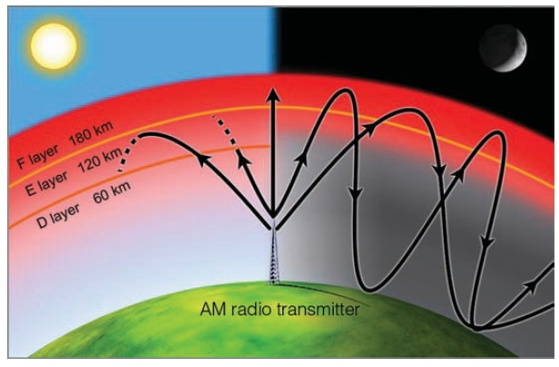
2. A Estrutura vertical da atmosfera
A ionosfera é dividida em regiões e desempenha um papel importante nas comunicações de rádio AM:
A Região D reflete ondas padrão de rádio AM de volta à Terra, mas as enfraquecem através da absorção. À noite, porém, a região D desaparece gradualmente e as ondas de rádio AM são capazes de penetrar mais alto na ionosfera (nas regiões E e F), onde são pouco absorvidas e são refletidas de volta à Terra.
Desta forma, as ondas de rádio AM padrão são capazes de viajar por muitas centenas de quilômetros à noite.
O pico da emissão de radiação eletromagnéticas dos raios nuvem-solo é na mesma faixa de frequência AM (VLF – very low frequency) e também fica aprisionada entre o guia de onda formado pela superfície da terra e a ionosfera, permitindo detecção de raios a milhares de quilômetros.

Slide 49
Referências
Ahrens, C. D., 1999: Meteorology today: an introduction to weather, climate, and the environment. West Publishing Co.. 9a edição (ou edição mais recente).

